Slide 1
微信小程序线上
申请公租房“一件事”申报操作指南
2025年5月8日

Slide 2
目 录
01
02
系统概述
微信小程序操作指南

Slide 3
系统概述
01

Slide 4

系统概述
云南省公租房申请“一件事”系统已构建“在线申请—数据核验—跨部门联审—信息归集”的省一级数字化服务框架，实现了申请材料线上提交、政务数据实时共享校验、审核结果在线反馈及信息统一归集至融合数据库的功能。

Slide 5
操作指南
02
2.1 移动端（云南政务一部手机办事通微信小程序）

Slide 6
移动端操作指南（微信小程序）
2.1 从云南省一部手机办事通“微信小程序”
进入申请公租房一件事系统

Slide 7
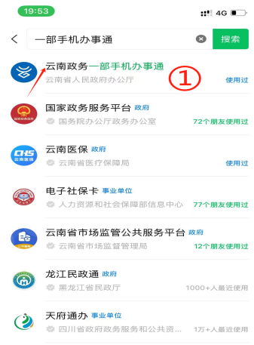
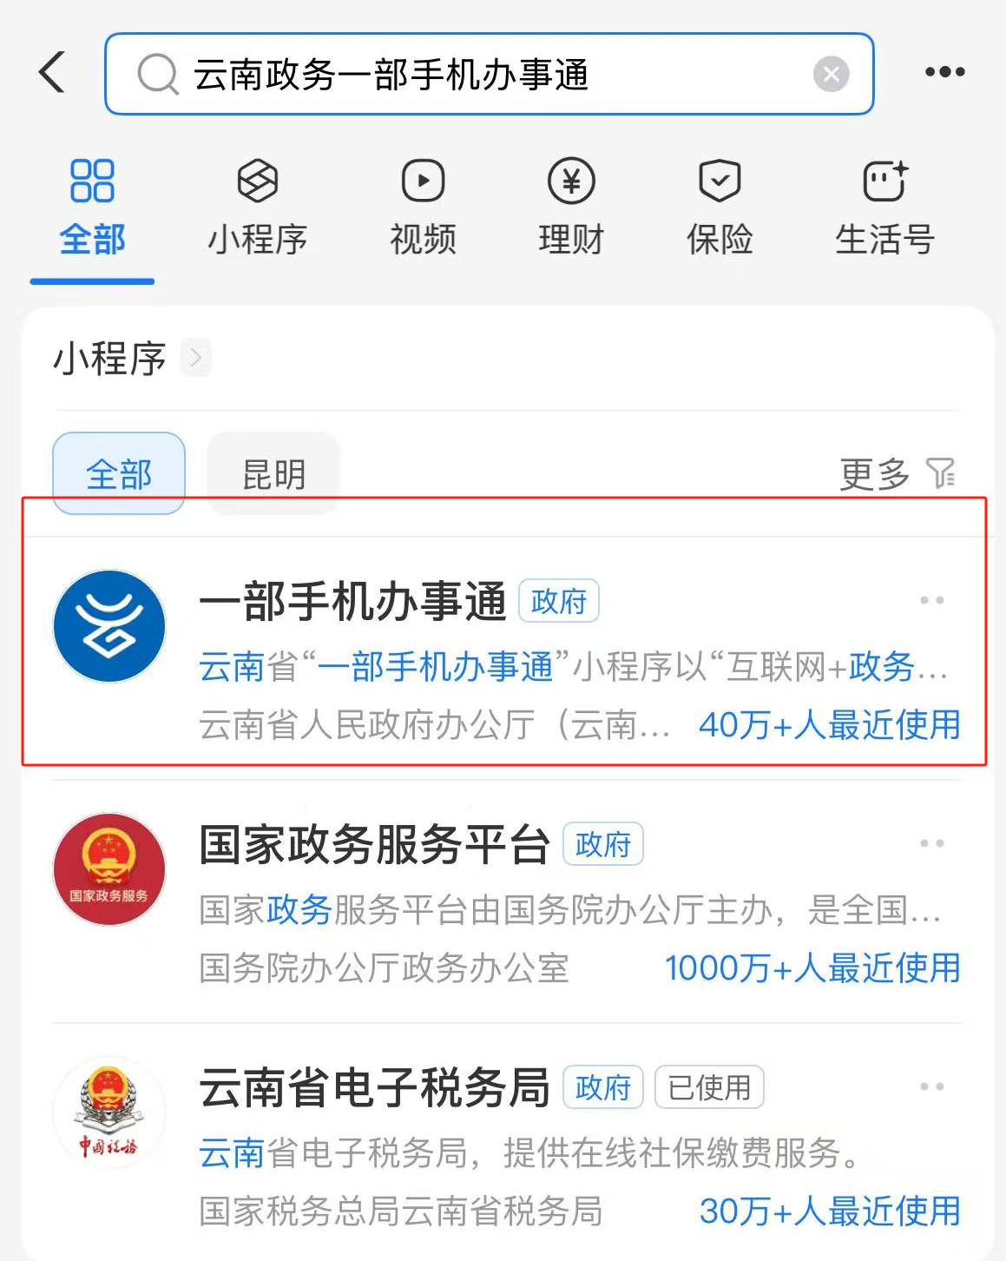
移动端操作指南（微信小程序）
1、进入微信，搜索小程序“云南政务一部手机办事通”，进入小程序。

Slide 8
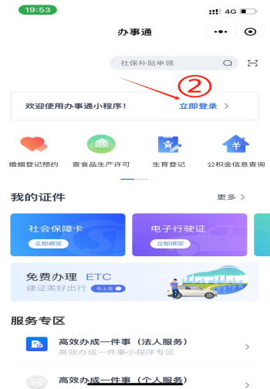
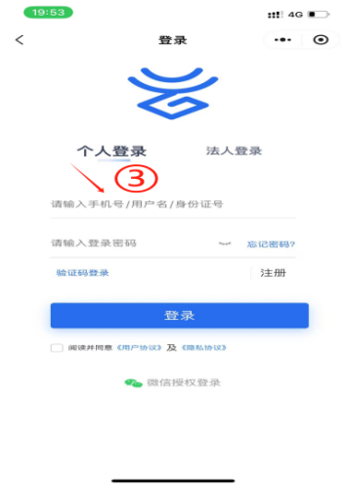
移动端操作指南（微信小程序）
2.点击立即登录，输入手机号或身份证号进行登录，未注册的需要注册账号后登录（或是勾选“阅读并同意”勾选微信授权登陆）。

Slide 9
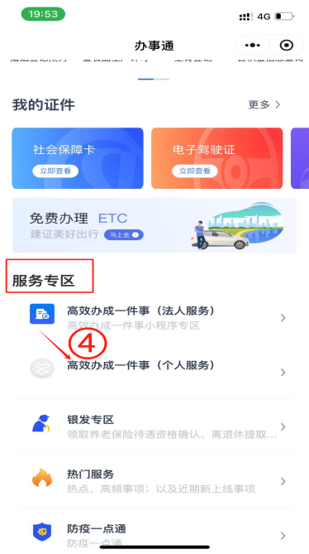
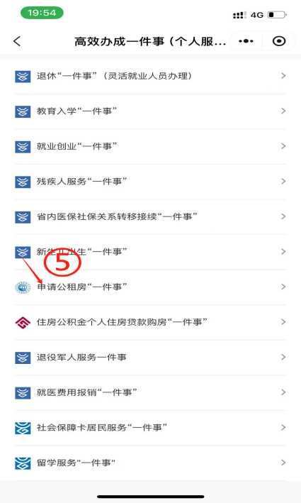
移动端操作指南（微信小程序）
3、找到服务专区，点击下面的“高效办成一件事（个人服务）”，选择申请公租房“一件事”进入系统，进行申请公租房。

Slide 10
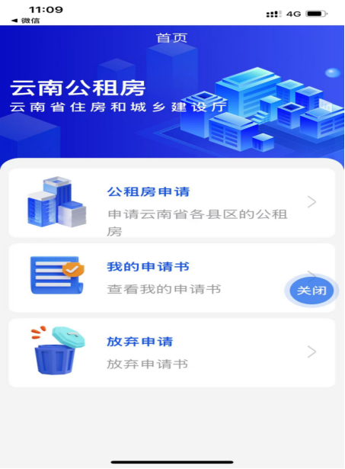
移动端操作指南（微信小程序）
4.进入云南省申请公租房“一件事”系统在线申请

Slide 11
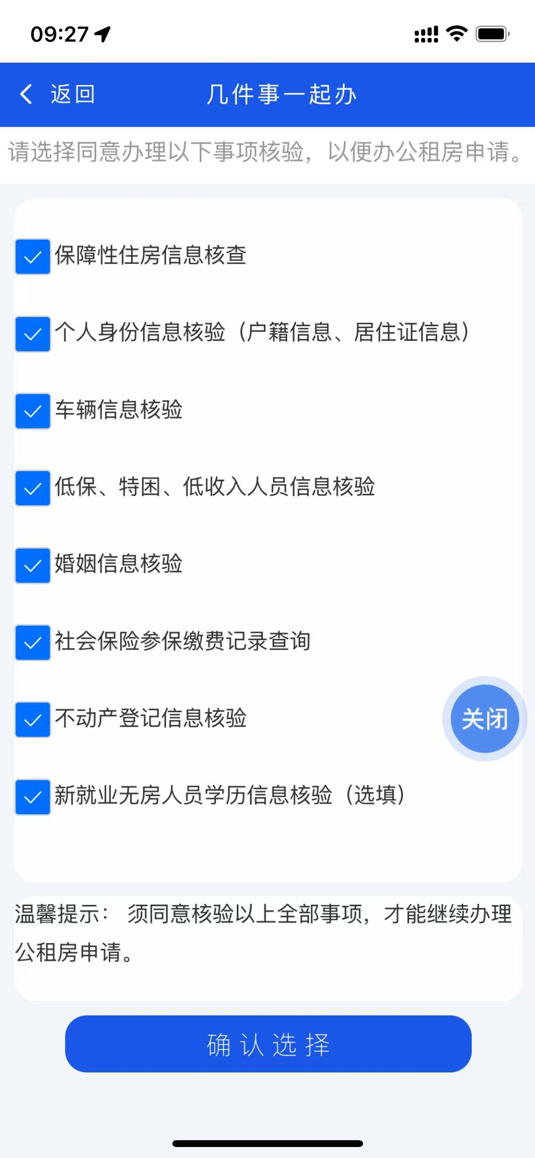

移动端操作指南（微信小程序）
5.接上图，进入系统的页面如下图所示。点击公租房申请，进入第一步同意办理事项核验，点击”确认选择”进入下一步(这里需要勾选全部事项才能进行下一步）

Slide 12
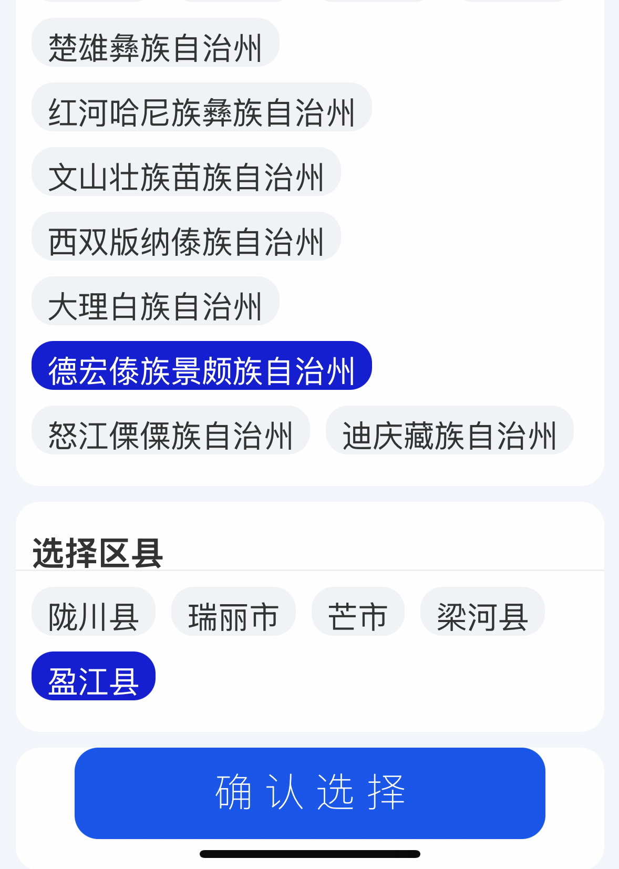
移动端操作指南（微信小程序）
6.进入第二步，选择要申请的公租房所在的县区，点击确认选择。

Slide 13
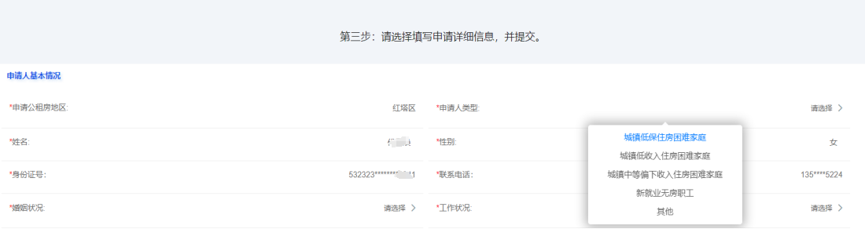
移动端操作指南（微信小程序）
7.进入第三步，填写申请书详细信息，并提交。申请公租房地区、姓名、身份证号、性别及电话号码是系统自动识别（根据所登录的账号绑定的信息）的不需要填写，填写申请类型时申请人根据自己的情况选择属于哪种类型。

Slide 14
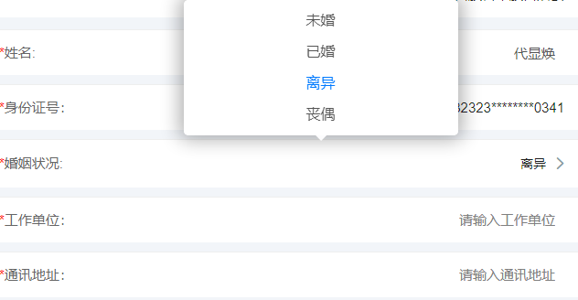
移动端操作指南（微信小程序）
7.接上图，婚姻状况有未婚、已婚、离异、丧偶四个选项可以选择。

Slide 15
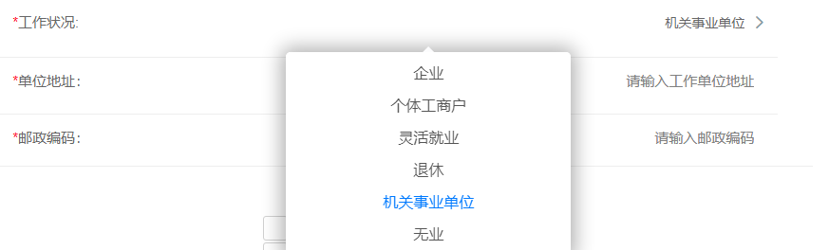
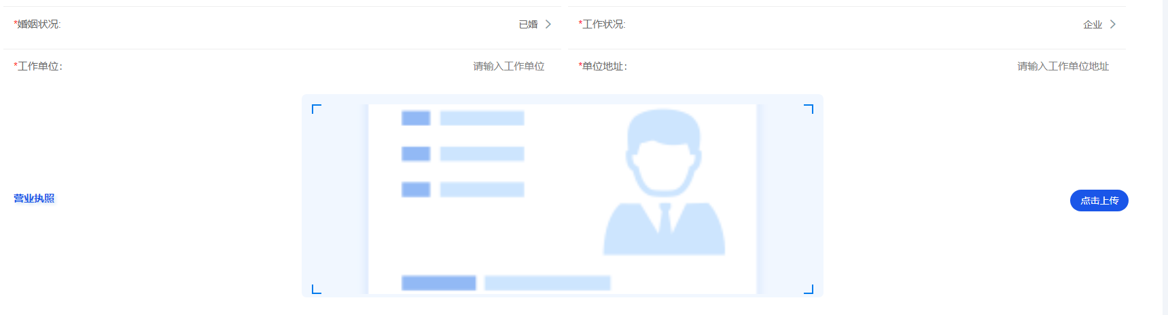
移动端操作指南（微信小程序）
7.接上图，选择工作状况，工作状况有企业、个体工商户、灵活就业、退休、机关事业单位、无业六个选项；若选择企业，申请人需要提交企业营业执照，填写工作单位及单位地址。

Slide 16
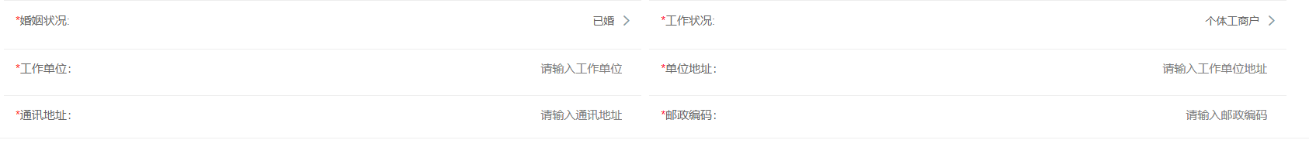
移动端操作指南（微信小程序）
7.接上图，若选择个体工商户/灵活就业/机关事业单位，申请人需要填写工作单位及单位地址。

Slide 17
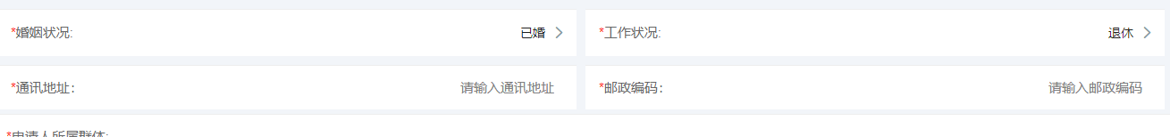
移动端操作指南（微信小程序）
7.接上图，填写退休以及无业的就不用填写工作单位。

Slide 18
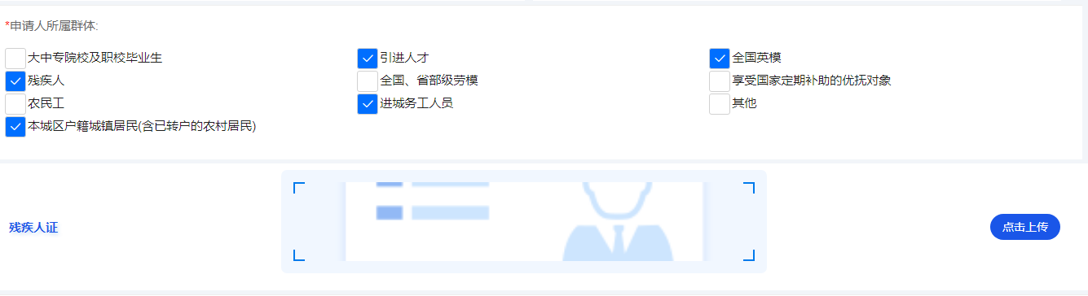
移动端操作指南（微信小程序）
7.接上图，根据实际情况选择所属群体，其中若选择残疾人群体需上传残疾人证，若选择本地区户籍城镇居民，就不用再填写户籍信息。

Slide 19
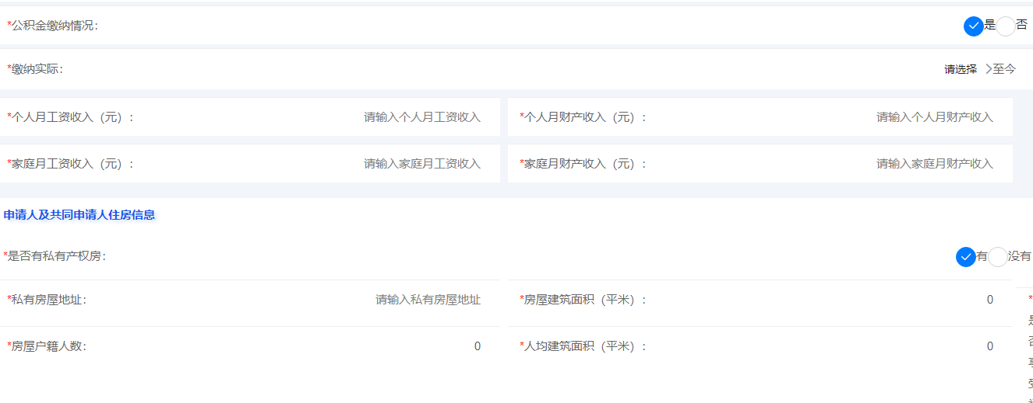
移动端操作指南（微信小程序）
7.接上图，公积金缴纳情况，若缴纳公积金的需填写缴纳的时间；填写收入情况，每个选项都要填写；住房信息若有，需要填写房屋地址、建筑面积、房屋户籍人数、人均建筑面积信息。

Slide 20
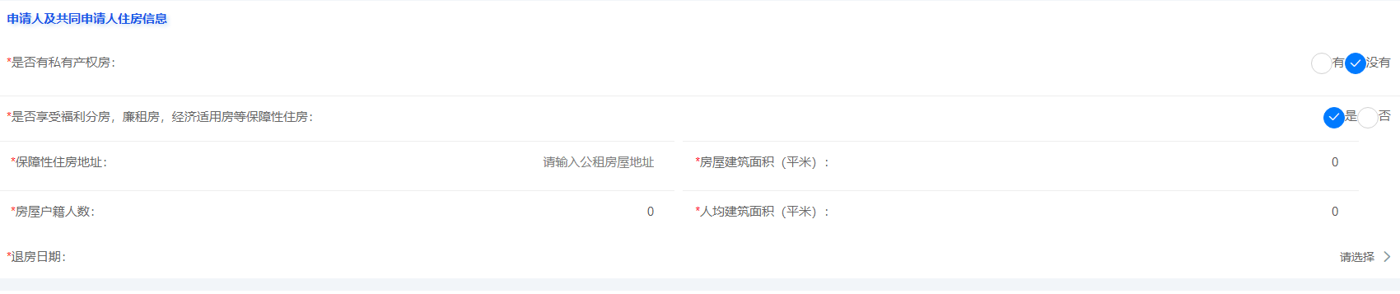
移动端操作指南（微信小程序）
7.接上图，选择是否享受福利住房、廉租房、经济适用房等保障性住房，若享受，还需填写保障性住房地址、房屋建筑面积、房屋户籍人数、人均建筑面积及退房日期。

Slide 21
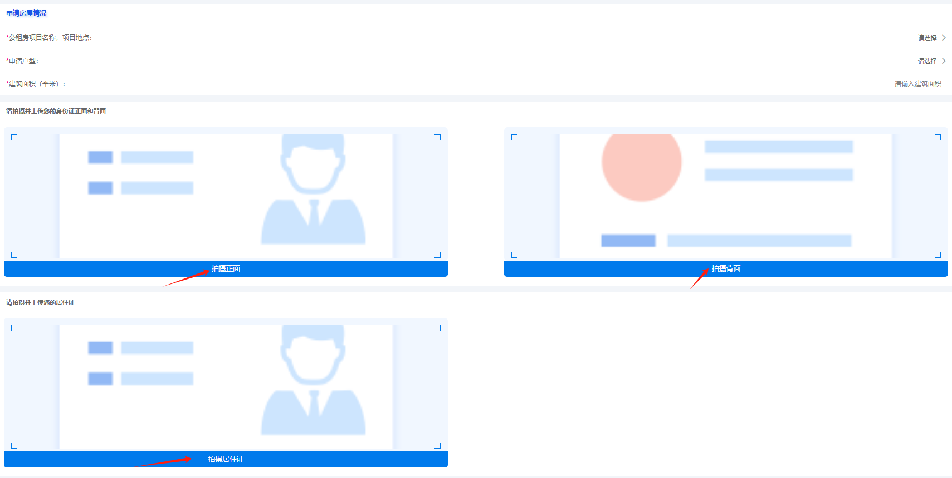
移动端操作指南（微信小程序）
7.接上图，申请房屋情况：选择申请的公租房项目、户型及建筑面积，还需上传身份证正反面、居住证照片（户籍非本县区需提供）。

Slide 22
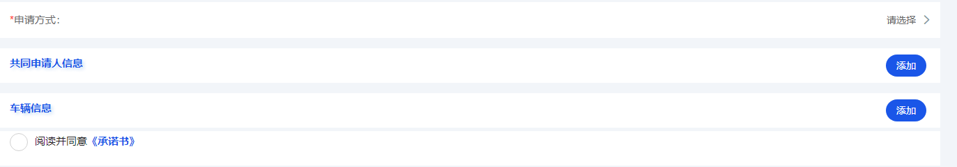
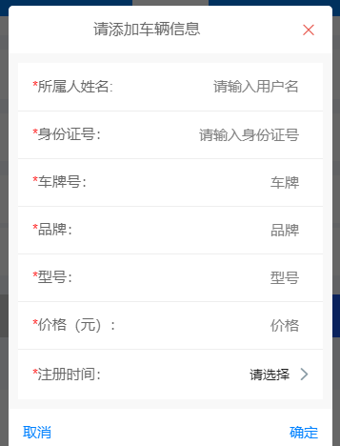
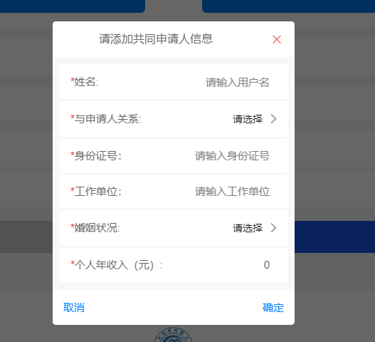
移动端操作指南（微信小程序）
7.接上图，填写申请方式，有共同申请人的添加共同申请人信息，有车辆的需添加车辆信息，填写完成后勾选同意《承诺书》。

Slide 23
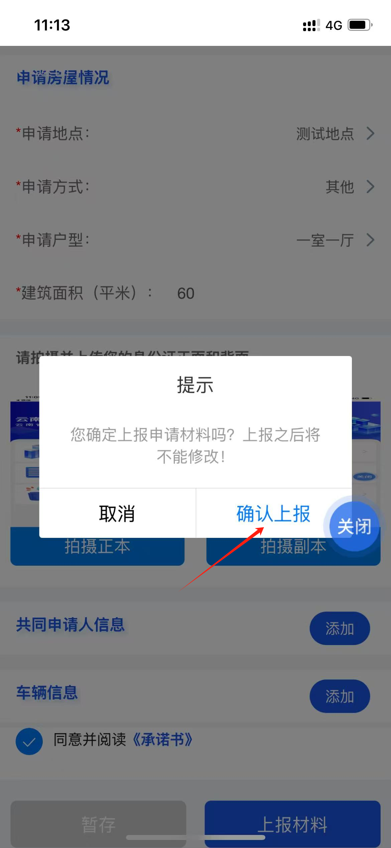
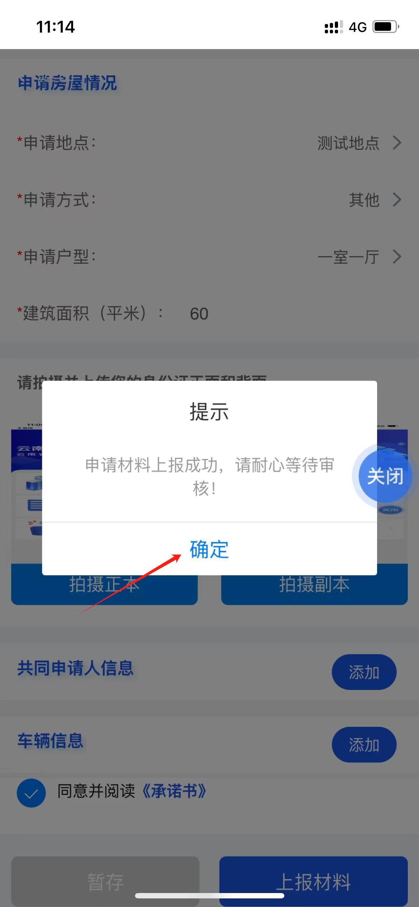
移动端操作指南（微信小程序）
8. 上报材料后，页面跳出提示，选择确认上报后，页面跳出“申请材料上报成功，请耐心等待审核！”提示语，表示提交材料成功，点击确定。

Slide 24
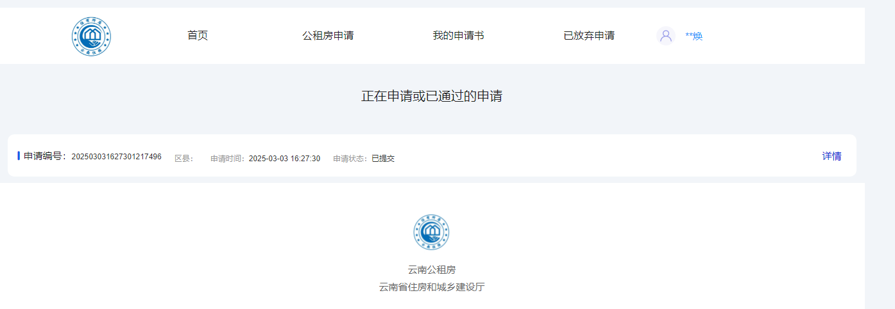
移动端操作指南（微信小程序）
9.点击“我的申请书”，可以看到正在申请或已通过的申请书。

Slide 25
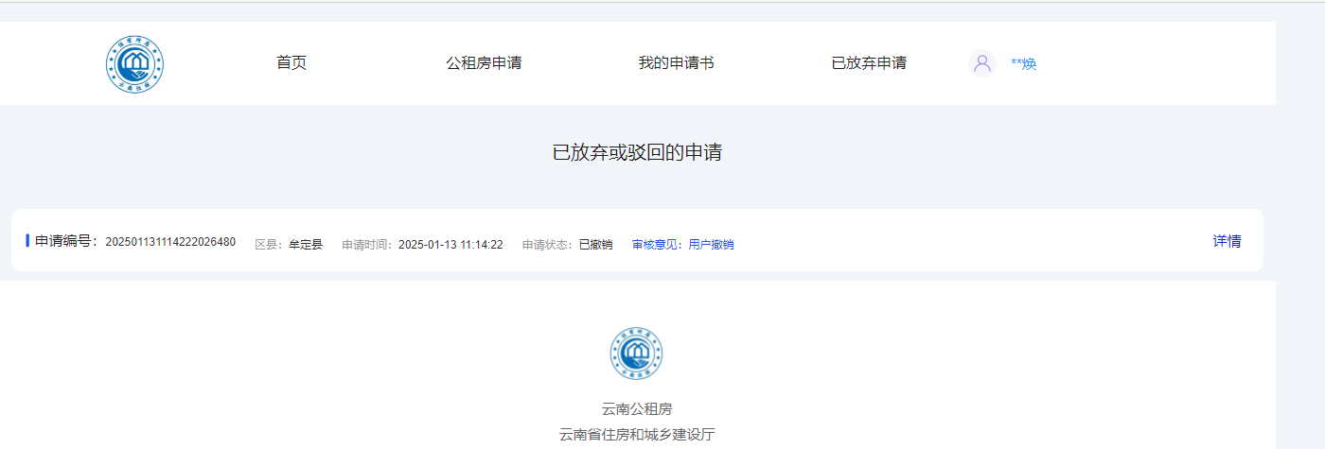
移动端操作指南（微信小程序）
10.点击已放弃申请，可以看到已放弃或驳回的申请。

Slide 26
谢谢观看

